Slide 1
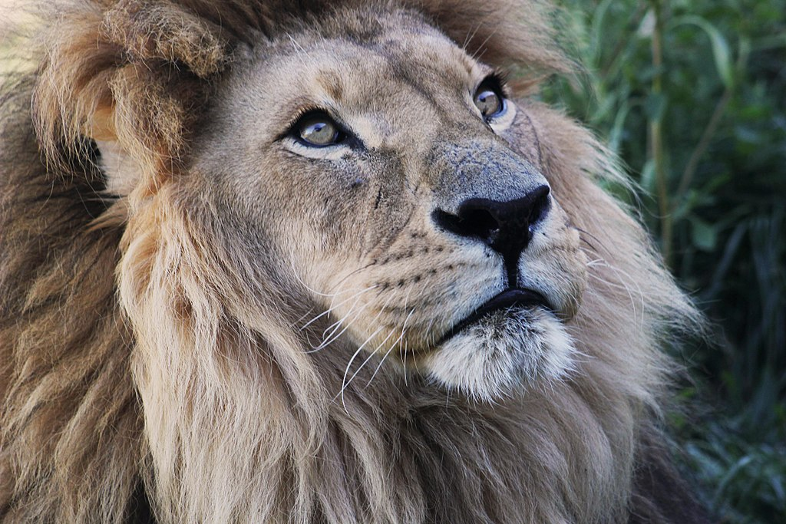
Utorak 21.4.2020.
4.a

Slide 2
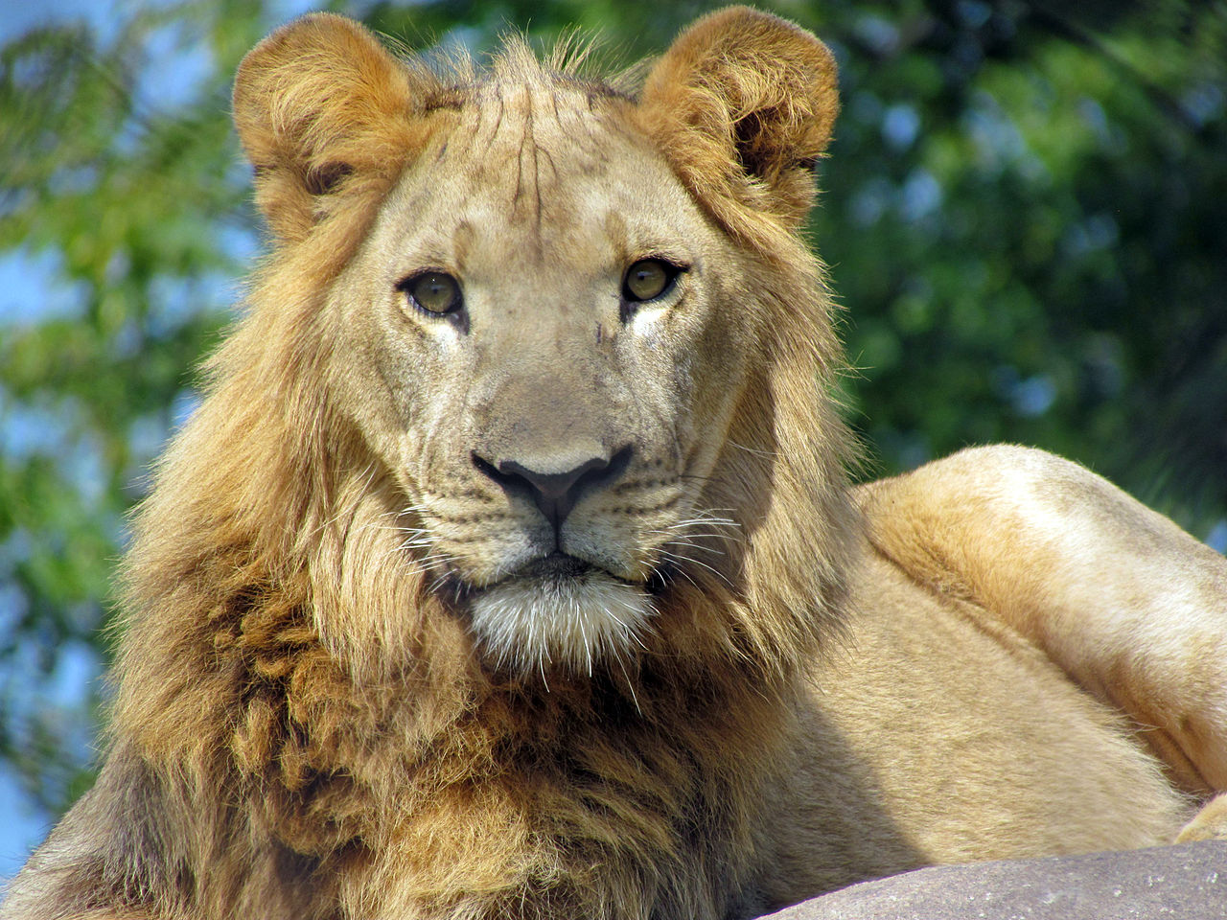
Tjelesna i zdravstvena kultura
Dragi moji, danas ćete se malo više razgibati.
Klikom na poveznicu otvorit će vam se naš veseli ples kojega smo često u razredu plesali.
Ples za razgibavanje
Nakon što ste se zagrijali, kliknite na drugu poveznicu. Tamo vas čekaju zadaci koje pokušajte što savjesnije izvršiti.
Vježbe jačanja
Poslije vježbanja, na Lino ploči napišite koje ste vježbe koliko puta ponovili. Ne zaboravite se potpisati. ☺
Današnje vježbanje

Slide 3
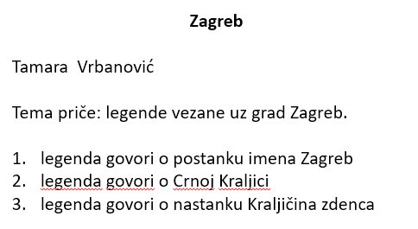
Hrvatski jezik
U bilježnisu zapiši plan ploče:
Zagreb – Tamara Vrbanović
Otvori udžbenik Hrvatski na dlanu 4, na 146. i 147. stranici.
Glasno i izražajno 2 puta pročitaj tekst Zagreb, nekome od ukućana.
Nakon čitanja teksta poslušaj pjesmu Serbus dragi Zagreb moj i razmisli o tome kako se grad Zagreb mijenjao kroz stoljeća.
Prisjeti se što su to legende. Legende su priče koje su se prepričavale s koljena na koljeno i ne može se sa sigurnošću utvrditi jesu li istinite.
Usmeno odgovori na pitanja:
Koju si legendu do sada čula/čuo?
Koju smatraš najtočnijom?
Znaš li gdje se nalaze Manduševac i Kraljičin zdenac?
Znaš li još koju legendu o gradu Zagrebu?
Koju?
Zadaci:
1. Uredno, cjelovitim rečenicama, odgovori na
pitanja o tekstu, na 146. str. čitanke.
2. Nacrtaj neku od brojnih znamenitosti u gradu
Zagrebu.
3. Pjevaj ili pleši s ukućanima pjesmu Serbus
dragi Zagreb moj ☺

Slide 4
Hrvatski jezik - prilagodba
Zadaci:
U nekoliko rečenica opiši fotografiju zagrebačke katedrale na 147. stranici.
2. Poslušaj pjesmu Serbus dragi Zagreb moj i nacrtaj što ti se u pjesmi najviše svidjelo.
3. Pjevaj ili pleši s ukućanima pjesmu i veseli se ☺
Zagreb – Tamara Vrbanović
Prilagodba:
Luka, otvori udžbenik Hrvatski na dlanu 4, na 147. stranici.
Pročitaj tekstove o Zagrebu na 147. str.
U bilježnicu zapiši:

Slide 5
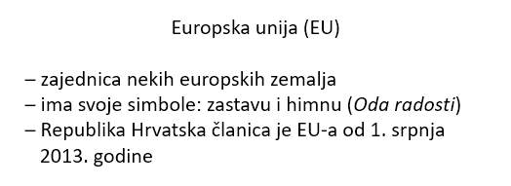
Priroda i društvo
U bilježnicu zapiši plan ploče:
Europska unija
Već ste čitali o Europskoj uniji i upoznali se s nekim državama koje su članice Europske unije.
Europska unija je zajednica dijela europskih naroda čiji je član i Republika Hrvatska.
Danas ćete upoznati simbole Europske unije i shvatiti važnost suradnje i dobrih odnosa država Europske unije.
Otvorite udžbenik Pogled u svijet 4 na stranici 70. i 71. Pažljivo, glasno i izražajno pročitajte tekstove na obje stranice.
Usmeno odgovorite na pitanja:
Što nosi djevojčica? Čija je to zastava? Koje još zastave prepoznaješ? Čija je zastava iznad svih zastava? Zašto?
Zadaci:
Riješi zadatke u Radnoj bilježnici na 96. i 97. stranici.
Nacrtaj zastavu Europske unije
Poslušaj himnu EU, Odu radosti

Slide 6
Priroda i društvo - prilagodba
U bilježnicu zapiši plan ploče:
Europska unija
Luka, poslušaj himnu Europske unije, Odu radosti.
Prisjeti se jela koja si istraživao, a jedu se u zemljama Europske unije.
Zadaci:
Napiši koje jelo najviše voliš jesti.
Nacrtaj zastavu Europske unije

Slide 7
Izvannastavna aktivnost - ples
Pleši i glumi kao da sviraš ☺

Slide 8
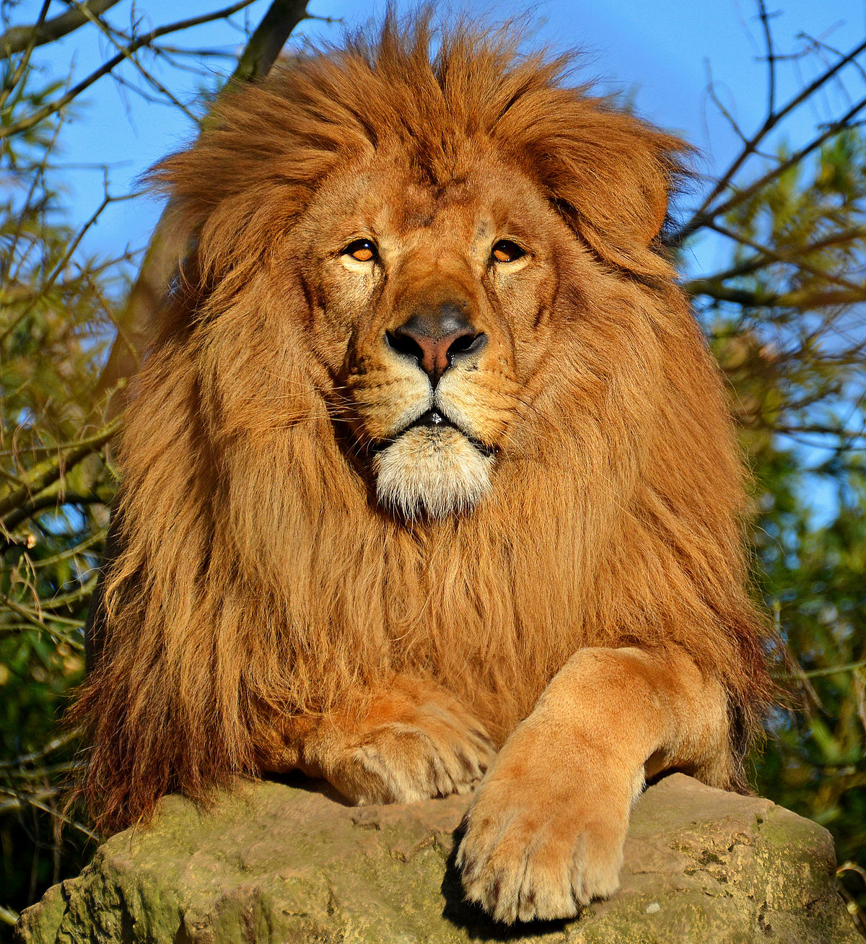
Pozdrav!!!
Vaša učiteljica Dubravka

